Slide 1
Историческая параллель . Югославия – Украина .

Slide 2
1 Распад Югославии (РСФЮ) Причины:
1 Смерть Б.И. Тито и замена Президента Президиумом
2 Резкое усиление националистических движений.
3 Юридическая возможность выхода республик из состава федерации.
4 Значительное экономическое и культурное неравенство между республиками .

Slide 3
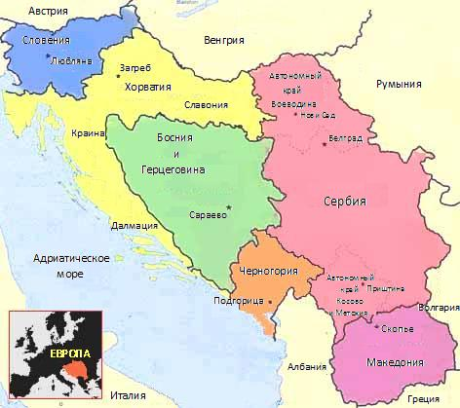

Slide 4
2 Украина (политическая нестабильность )

Slide 5
История независимой Украины 1991-2014 годов и история Югославии от окончания Второй мировой войны до распада в начале 1990-х являют собой две угрожающие иллюстрации того, насколько пагубной может оказаться ставка государства на постоянное лавирование между двумя геополитическими блоками. Изменение баланса сил между ними неминуемо ведет такие государства к дезинтеграции по самому жесткому сценарию, а их народы оказываются заложниками безответственной политики собственных элит.

Slide 6
Спасибо за внимание !

